Slide 1
암호화폐 가격 변동성과
전통 자산간의 상관관계 분석
암호화폐 가격의 상징성 파악
2024006323 김용성
2024006033 류동하
2024005146 유재은
2023035407 허승빈

Slide 2
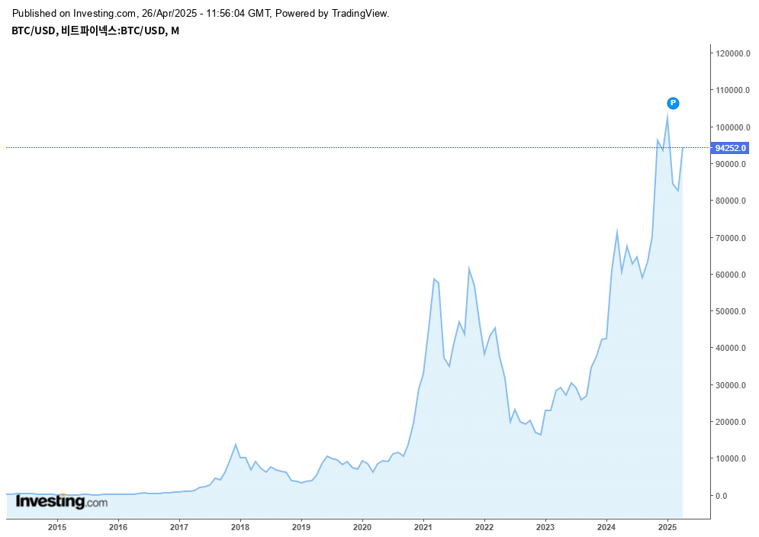
비트코인 : 블록체인을 기반으로 한 암호화폐
1BTC = 94000$ = 135,000,000\
Max supply
= 21M
Total supply
=19.85M
시가 총액
=1,865,900,000,000$

Slide 3
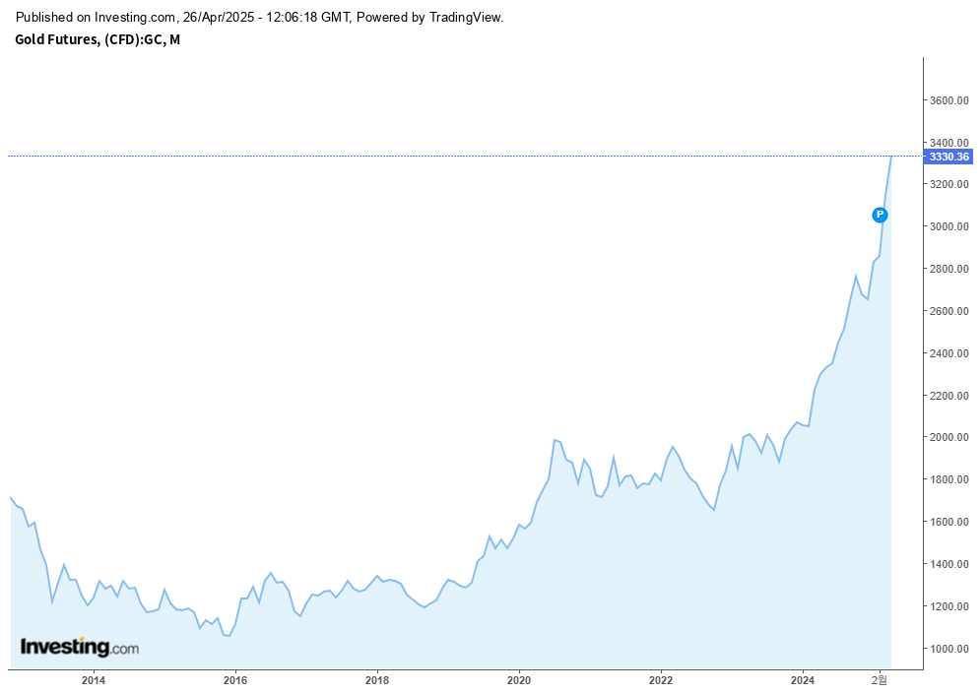
금
대표적 안전자산
- 공급제한으로 인한 희소성
- 경기 침체, 금융위기 지표
- 금리와 반비례
- 인플레이션과 비례
- 달러와 반비례

Slide 4
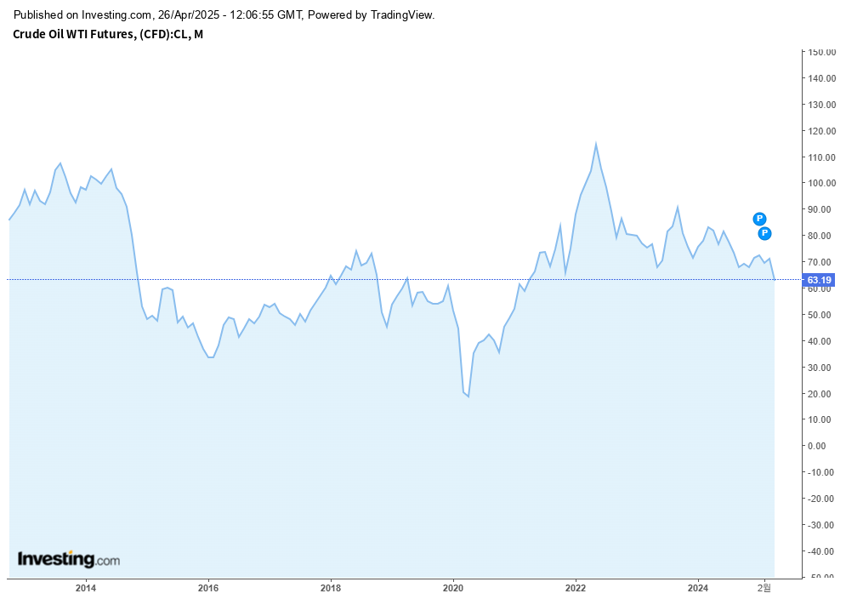
원유
주요 경제 지표
- 수요 공급에 민감
- 지정학적 요인에 민감
- 달러와 반비례
- 경제 침체의 지표

Slide 5
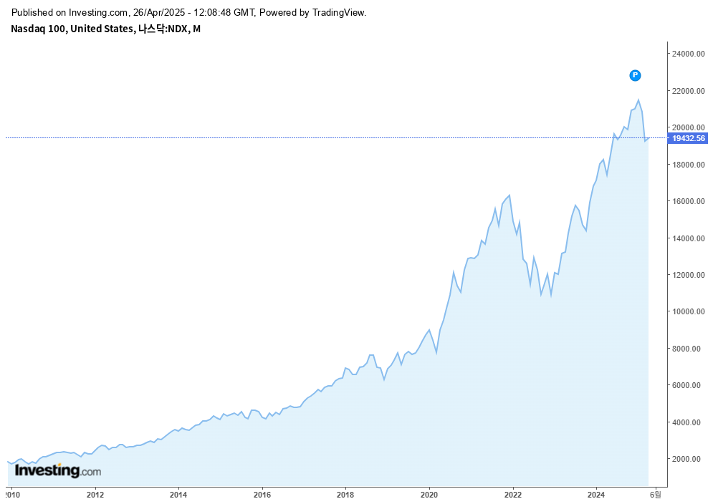
나스닥
미국 시장 대표
- 금리와 반비례
- 채권 가격과 반비례
- 거시적 관점에서 우상향
- 경제 침체의 지표

Slide 6
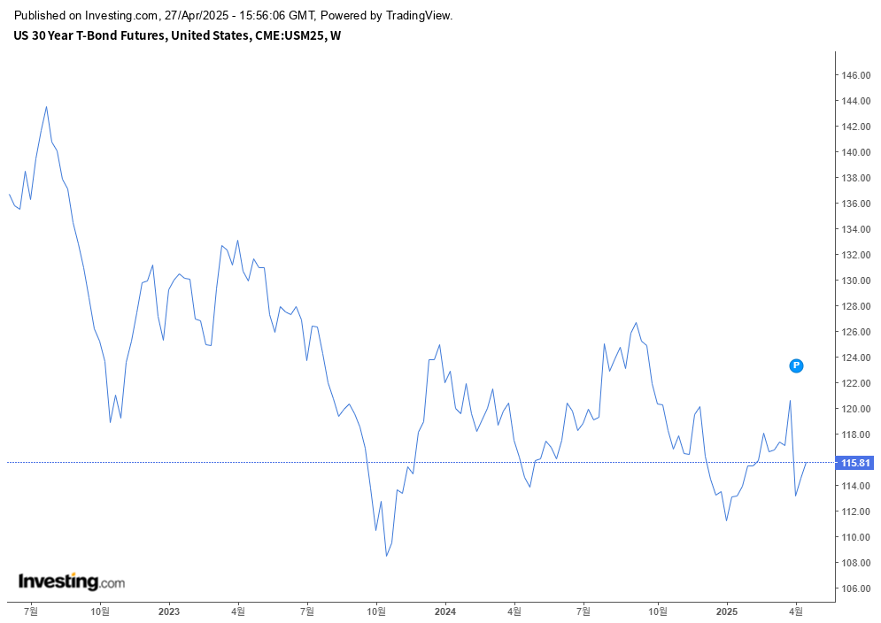
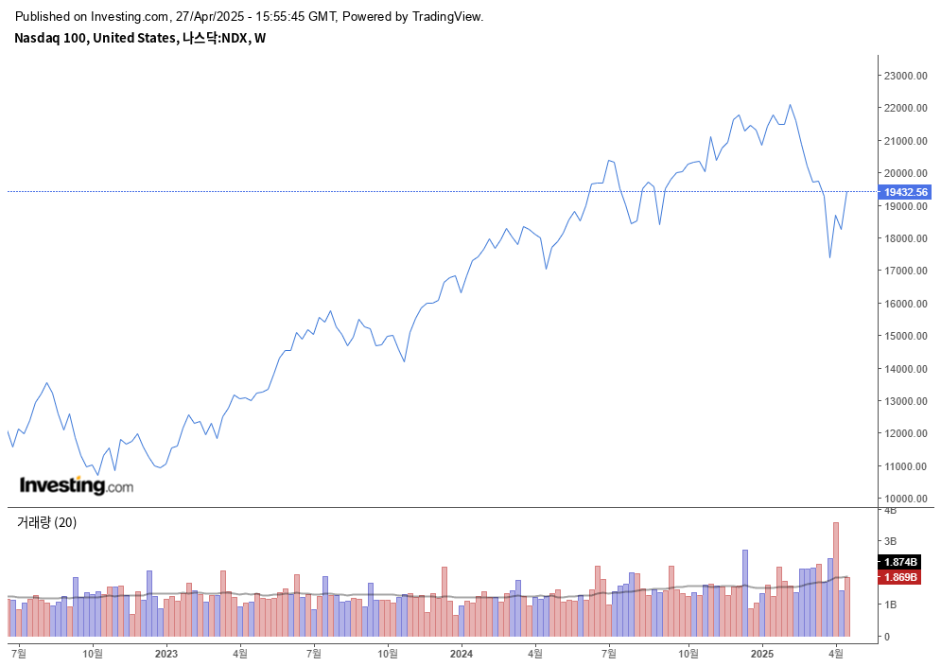
주식, 채권 상관관계 | 음의 상관관계

Slide 7
암호화폐의 상징성
전통 자산의 경제적 상징성
- 경기 침체의 지표
- 경기 성장의 지표
- 자산 자체의 상징성
- 타 자산과의 관계성
암호화폐의 경제적 상징성
- 경기 침체의 지표?
- 경기 성장의 지표?
- 자산 자체의 상징성?
- 타 자산과의 관계성?

Slide 8
연구 계획
문제 정의
데이터 정의
- 가격 정의의 문제
- 거래 시간의 차이
실험계획
- 정규성
- spearman’s
데이터 취득
- Investing.com
- ccxt
데이터 가공
EDA
- 시각화
- 통계분석
모형화
분석 결과 정리

Slide 9
연구 방법
가격 시간대 동기화
- 비트코인 : 24시간 거래
전통 자산 : 규정된 거래 시간 존재
데이터 정규성 검정
- 상관계수의 결정
- 피어슨 : 정규분포 가정
상관관계 분석
- 시각화
- 외부적 환경에서의 분석(코로나, 전쟁)

Slide 10

기대효과 | 상관관계가 있는 경우
보완적 정보 제공
- 전통 경제 지표 보완
- 보조적 경제 해석 지표
글로벌 경제 환경의 일부로 통합
- 세계 경제에 영향
- 경제를 해석하는 추가 신호
경제 상황의 복합적 해석

Slide 11
기대효과 | 상관관계가 없는 경우
독립적인 움직임을 보인다는 증거
- 별도의 가치 평가 매커니즘
- 독자적 자산
포트폴리오 분산 효과
- 새로운 투자자산
계란을 한 바구니에 담지 마라

Slide 12
기대효과 | 상관관계가 없는 경우
독립적인 움직임을 보인다는 증거
- 별도의 가치 평가 매커니즘
- 독자적 자산
포트폴리오 분산 효과
- 새로운 투자자산
계란을 한 바구니에 담지 마라

